Slide 1
FACULTAD DE CONTADURIA Y ADMINISTRACIÓN
AREA: ADMINISTRACIÓN.
UNIDAD DE APRENDIZAJE:
ADMINISTRACIÓN POR COMPETENCIAS.
UNIDAD IV
COMPETENCIAS GERENCIALES Y NIVEL OPERATIVO
AUTOR: BERNABE ALEJANDRA RAMÍREZ CONTRERAS.
OCTUBRE 2015

Slide 2
UNIDAD DE COMPETENCIA IV
LAS COMPETENCIAS
GERENCIALES Y LAS
COMPETENCIAS DE
CARÁCTER OPERATIVO
APLICABLES A LA
MICROEPRESA.

Slide 3
SECUENCIA DIDACTICA
1.- ANALIZAR LOS CONCEPTOS BÁSICOS DE LA ADMINISTRACIÓN LA EVOLUCIÓN DE LAS ESCUELAS DEL PENSAMIENTO ADMINISTRATIVO
2.- IDENTIFICAR Y APLICAR LOS CONCEPTOS SUSTANTIVOS DE LAS ORGANIZACIONES
ADMINISTRACIÓN POR COMPETENCIAS
3.- IDENTIFICAR Y APLICAR LA ETAPAS DEL PROCESO ADMINISTRATIVO EN LAS AREAS ORGANIZACIONALES
5.- INVESTIGAR LOS CONCEPTOS RELACIONADOS CON EL CAMBIO Y EL FUTURO DE LA ADMINISTRACIÓN
4.- INVESTIGAR LAS COMPETENCIAS GERENCIALES Y DE NIVEL OPERATIVO

Slide 4
OBJETIVO
UNIDAD IV
4. IDENTIFICAR LAS COMPETENCIAS GERENCIALES Y LAS COMPETENCIAS DE CARÁCTER OPERATIVO APLICABLES A LA MICROEMPRESA

Slide 5
UNIDAD IV
Competencias gerenciales:
Para la comunicación
Para la administración
Para el trabajo en equipo
En la acción estratégica
Para la globalización
De manejo de personal.
Competencias laborales:
Concepto
Antecedentes
Importancia.

Slide 6



COMPETENCIA GERENCIAL.
De acuerdo a Hellriegel (2006) Son el conjunto de conocimientos, destrezas, comportamientos y aptitudes que una persona necesita para ser eficiente en una amplia variedad de labores gerenciales y en diversas organizaciones.

Slide 7
Los gerentes eficientes deben poner atención a lo que sucede tanto dentro como fuera de sus organizaciones.
EL GERENTE COMPETENTE:
“Tiene que contar con gente que
Crea en la organización y que
Haga todo lo necesario para
Hacer que ésta funcione”

Slide 8

TIPOS DE GERENTES
De acuerdo al alcance de las actividades por desempeñar, pueden ser :
  GERENTE FUNCIONAL
  GERENTE GENERAL

Slide 9
Gerentes Funcionales: Supervisan a los empleados que tienen experiencia en un área, como contabilidad, recursos humanos, finanzas, mercadotecnia etc.
MERCADOTECNIA
CONTABILIDAD
RECURSOS
HUMANOS
FINANZAS

Slide 10
Gerentes Generales: Son responsables de las operaciones de unidades más complejas; por ejemplo de una compañía o división.
GERENTE GENERAL
ZONA A
GERENTE GENERAL
ZONA A
GERENTE GENERAL
ZONA A
ZONA B
ZONA B
ZONA B
RESULTADOS
ZONA C

Slide 11
NIVELES GERENCIALES.

Slide 12
NIVELES GERENCIALES
GERENTES O ADMINISTRADORES
DE PRIMER NIVEL
GERENTES O ADMINISTRADORES
DE MANDOS INTERMEDIOS
GERENTES DE PRIMERA LÍNEA
PERSONAL NO GERENCIAL

Slide 13
1.- GERENTE DE PRIMERA LÍNEA:
Son responsables directos de la producción de bienes o servicios.
2.- GERENTE O ADMINISTRADORES DE MANDOS INTERMEDIOS:
Son responsables de establecer objetivos que sean consistentes con las metas de la administración superior y traducirlos en metas y planes específicos para que los pongan en práctica los gerentes de primera línea.
3.- GERENTES O ADMINISTRADORES DE PRIMER NIVEL:
La dirección general de una organización es responsabilidad de los gerentes de primer nivel.

Slide 14
COMPETENCIAS GERENCIALES

Slide 15
Todos somos
importantes
escucha activa
Respeto por
ideas ajenas
mente abierta
ACUERDOS

Slide 16
Ser un gerente efectivo en un ambiente dinámico requiere de seis competencias gerenciales:
1.- COMUNICACIÓN.
2.- TRABAJO EN EQUIPO.
3.- PLANEACIÓN Y ADMINISTRACIÓN.
4.- ACCIÓN ESTRATÉGICA.
5.- GLOBALIZACIÓN.
6.- MANEJO DE PERSONAL.

Slide 17
COMPETENCIA EN LA
COMUNICACIÓN.
COMUNICACIÓN
FORMAL
COMUNICACIÓN
INFORMAL
NEGOCIACIÓN.

Slide 18
COMPETENCIA DE LA COMUNICACIÓN
Es la capacidad de transmitir e intercambiar eficazmente información para entenderse con los demás.

Slide 19
Un gerente mantiene comunicación tanto formal como informal, cuando utiliza boletines para informar a los empleados de acontecimientos y actividades importantes.
Así como constituye una red de contactos sociales para sentar las bases de la colaboración dentro y fuera de las organizaciones.

Slide 20

NEGOCIACIÓN.
Proceso de diálogo entre dos o más personas o partes entre las cuales se ha suscitado un conflicto, por lo general motivado a que las partes involucradas tienen algunos intereses en común y otros opuestos.
Las conversaciones que se llevan a cabo con la finalidad de lograr un arreglo satisfactorio para ambas partes, independientemente de que el acuerdo se alcance o no, se denominan negociación.

Slide 21

El objetivo de la negociación es lograr un acuerdo que resulte satisfactorio para ambas partes.
Es el camino más aconsejable para la resolución de conflictos, es una alternativa civilizada al uso de la fuerza.

Slide 22
COMPETENCIA EN EL
TRABAJO EN EQUIPO.
DISEÑO DE
EQUIPOS
CREACIÓN DE UN
AMBIENTE
SOLIDARIO.
ADMINISTRAR LA
DINÁMICA
DEL EQUIPO

Slide 23
COMPETENCIA EN EL TRABAJO EN EQUIPO
Determina en buena parte la productividad de los integrantes de un conjunto. De ahí la importancia de crear un entorno de apoyo mutuo y manejar las dinámicas del equipo en forma apropiada.

Slide 24
COMPRENSIÓN
DE LA
ORGANIZACIÓN
COMPETENCIA EN LA
ACCIÓN ESTRATÉGICA
COMPRENSIÓN EN
LA INDUSTRIA
EMPRENDER
ACCIONES
ESTRATÉGICAS

Slide 25
COMPETENCIA DE ACCIÓN ESTRATEGICA
Comprende entender a la organización desde su filosofía, la misión, la visión, los principios y valores institucionales como acciones propias de cada integrante de la organización.

Slide 26
COMPETENCIA PARA LA
GLOBALIZACIÓN.
CONOCIMIENTO Y
COMPRENSIÓN
CULTURALES
APERTURA Y
SENSIBILIDAD
CULTURALES.

Slide 27
COMPETENCIA PARA LA GLOBALIZACIÓN
Todo gerente recurre a los recursos que se tiene en el país, así como a la información abierta de diversas culturas.
No todas las organizaciones cuentan con mercados mundiales para sus productos y servicios.

Slide 28

La habilidad del gerente para aprovechar las leyes impositivas , mejorar la calidad, logrando un mayor posicionamiento empresarial.

Slide 29
INTEGRIDAD Y
CONDUCTA ÉTICA.
IMPULSO
PERSONAL
Y RESISTENCIA.
COMPETENCIA PARA EL
MANEJO DE
PERSONAL.
EQUILIBRIO ENTRE
EL TRABAJO Y
LAS EXIGENCIAS
DE LA VIDA .
CONCIENCIA DE SÍ
MISMO Y
DESARROLLO.

Slide 30
COMPETENCIA PARA EL MANEJO DE PERSONAL.
La filosofía de las empresas es muy importante para inspirar una organización de alto desempeño, partiendo de la identificación: Empresa - Trabajador.

Slide 31
Esto permite definir las estrategias organizacionales que guiaran a todos los miembros desde el gerente hacia abajo.
A realizar esfuerzos alineados a estas estrategias y convertirla en una empresa altamente sostenible.

Slide 32
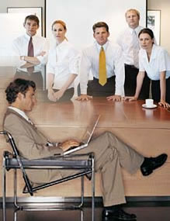
“Usted puede cambiar su mundo”
Napoleón Hill.

Slide 33

El propósito de la administración basada en competencias es lograr un crecimiento organizacional a través de la "capacidad efectiva del capital humano, para llevar a cabo exitosamente una actividad laboral plenamente identificada"

Slide 34
CONCEPTO DE COMPETENCIA.
Es una combinación de conocimientos, habilidades, comportamientos y actitudes que contribuyen a la eficiencia personal.

Slide 35
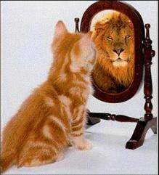
DESCUBRIENDO NUESTRAS
COMPETENCIAS DE EXCELENCIA

Slide 36

LAS COMPETENCIAS SON:
IDENTIFICABLES
EVALUABLES
DESARROLLABLES
DESTREZAS
HABILIDADES
ACTITUDES
CONOCIMIENTOS. INTERACCIÓN

Slide 37
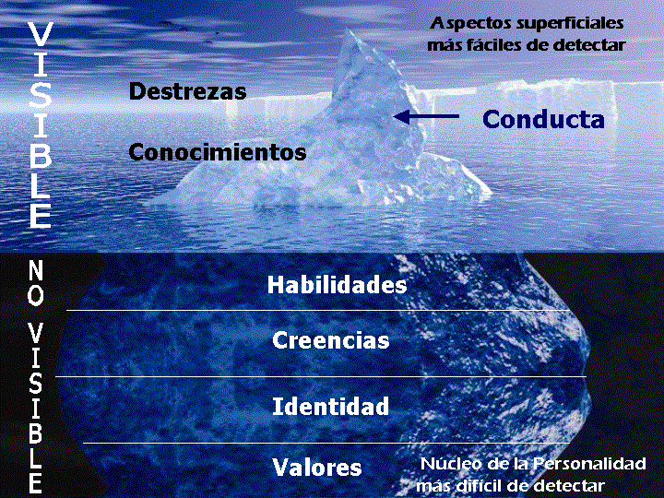

Slide 38
ANTECEDENTES.
En nuestro país, el tema de las competencias es reciente, tiene antecedentes de varias décadas, principalmente en países como Inglaterra, Estados Unidos, Alemania y Australia.
Las competencias aparecen relacionadas con los procesos productivos en las
empresas, particularmente en el campo tecnológico, en donde el desarrollo del conocimiento ha sido muy acelerado;
por lo mismo se presentó la necesidad de capacitar de manera continua al personal, independientemente del título, diploma o experiencia laboral previos.

Slide 39
IMPORTANCIA.
El tener personas talentosas, es necesario para el éxito de una empresa. Es por eso que una empresa tiene como uno de sus objetivos “El atraer, desarrollar y conservar a personas talentosas” para desempeñarse efectivamente en su mercado.

Slide 40
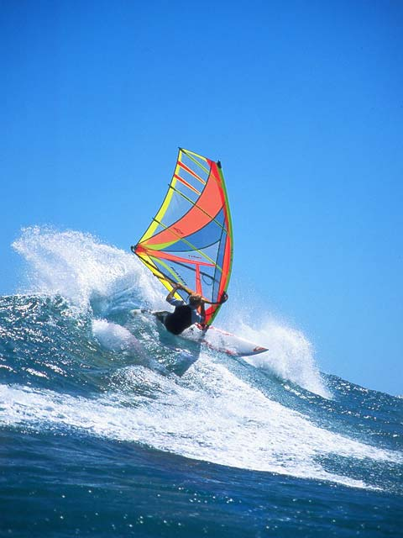
“En futuro sólo habrá dos tipos de compañías: las rápidas y las muertas”
David Vice Northern Telecom

Slide 41
CONCLUSIONES.
En toda organización donde se generan conocimientos y cambios significativos, se debe desarrollar un liderazgo a través de equipos de alto desempeño, potenciando las competencias en los gerentes y evidenciando la alineación estratégica de sus diferentes áreas. Esto permite que la organización tenga una ventaja competitiva que la mantenga en niveles óptimos.

Slide 42
BIBLIOGRAFIA.
1. – ALLES, MARTHA ALICIA.(2008).COMPORTAMIENTO ORGANIZACIONAL:CÓMO LOGRAR UN CAMBIO CULTURAL A TRAVÉS DE GESTIÓN POR COMPETENCIAS. ED. ARGENTINA.EDICIONESGRANICA.
2.-CERDA GUTIERREZ, HUGO.(2007).LA EVALUACIÓN COMO EXPERIENCIA TOTAL:LOGROS-OBJETIVOS-PROCESOS, COMPETENCIAS Y DESEMPEÑO.COLOMBIA.COOPERATIVA EDITORIAL MAGISTERIO.
3.-HELLRIEGEL, J. (2008). ADMINISTRACIÓN: UN ENFOQUE BASADO EN COMPETENCIAS. COLOMBIA. ED. THOMSON.

